Slide 1








Slide 2
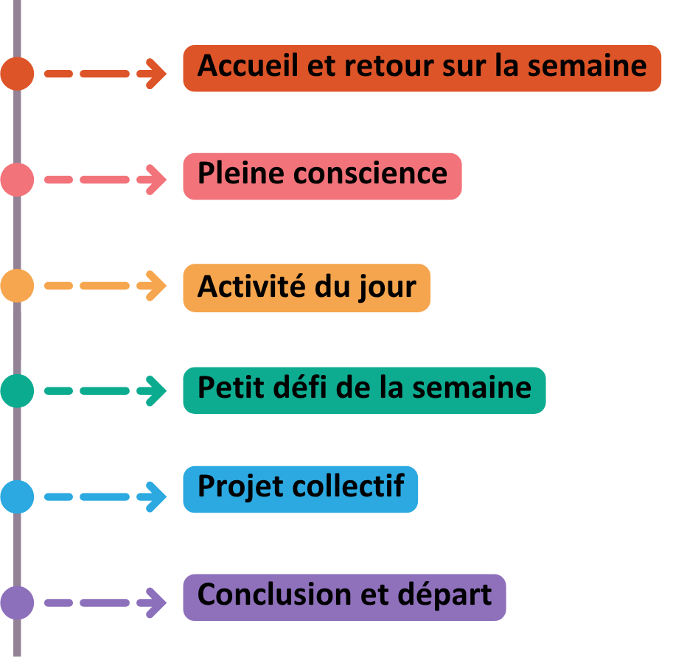
PLAN
DE L’ATELIER
2

Slide 3



PROJET COLLECTIF
OBJECTIFS SPÉCIFIQUES DE L’ATELIER :
  Faire des petits pas en dehors de ta zone de confort;
  Mettre en pratique les stratégies apprises lors des ateliers précédents;
  Utiliser ton courage et ta confiance pour faire face à l’anxiété.
3

Slide 4
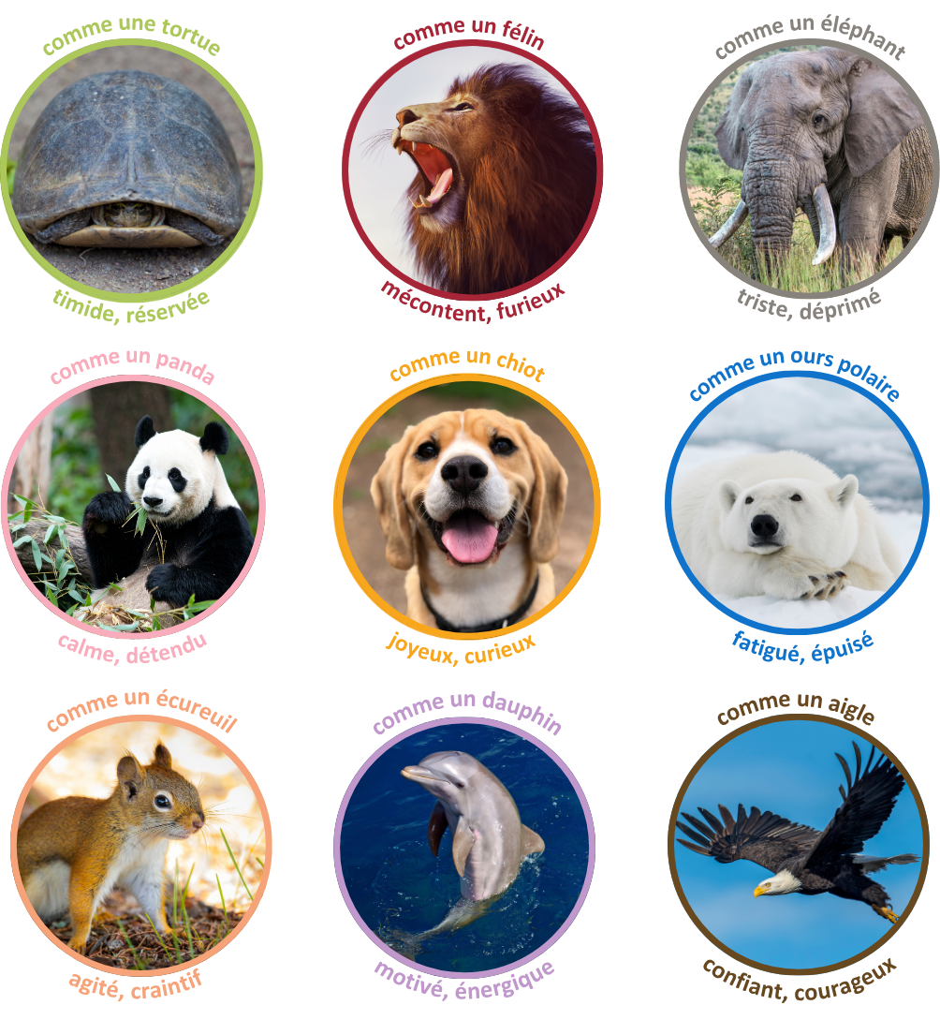

En ce moment,
je me sens...
4

Slide 5


RETOUR SUR LA SEMAINE
1
Comment s’est passée ta semaine (à la maison, à l’école, etc.)?
2
As-tu réussi à appliquer au moins deux stratégies pour sortir de ta zone de confort et t’exposer, à ton rythme?
PETIT DÉFI DE LA SEMAINE
4
5

Slide 6


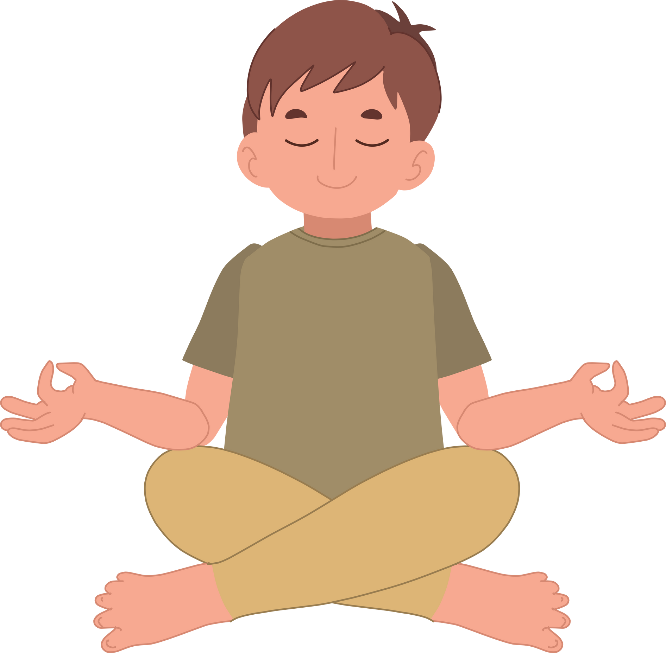
Quand l’air entre par mon nez,
je gonfle mon ventre au maximum
Quand l’air sort par ma bouche,
je relâche tout complètement
6

Slide 7

PROJET COLLECTIF
Réalisation!
7

Slide 8

PROJET COLLECTIF
Réalisation!
Un mot qui décrit comment tu te sens
1
Qu’est-ce que j’ai le plus aimé?
2
Qu’est-ce que j’ai le moins aimé?
3
De quoi je suis le plus fière ou fier?
4
Comment s’est passé mon défi?
8

Slide 9
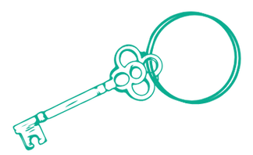



PROJET COLLECTIF
Réalisation!
Tu as tout en toi pour sortir de ta zone de confort, traverser ta zone de peur et accomplir de grandes choses! Quelle fierté!
Chaque petit pas que tu fais est important.
Ensemble, ils t’aident à être en meilleure santé et à te sentir bien.
9

Slide 10



CONCLUSION ET DÉPART
Merci de ta participation!
10

